Slide 1
FACULTAD DE CIENCIAS MÉDICA DE SAGUA LA GRANDE.
Carrera de Medicina.
Año: 5^{to}
Asignatura: Oftalmología.
Profesor: Dra. Liz Pérez Carballido.
Esp. 1er Grado en Oftalmología y MGI. Profesor Asistente.
Dra. Lilian I. Sosa Martínez.
Esp. 1er y 2^{do} Grado en MGI. Máster en Longevidad Satisfactoria.
Profesor Auxiliar.

Slide 2
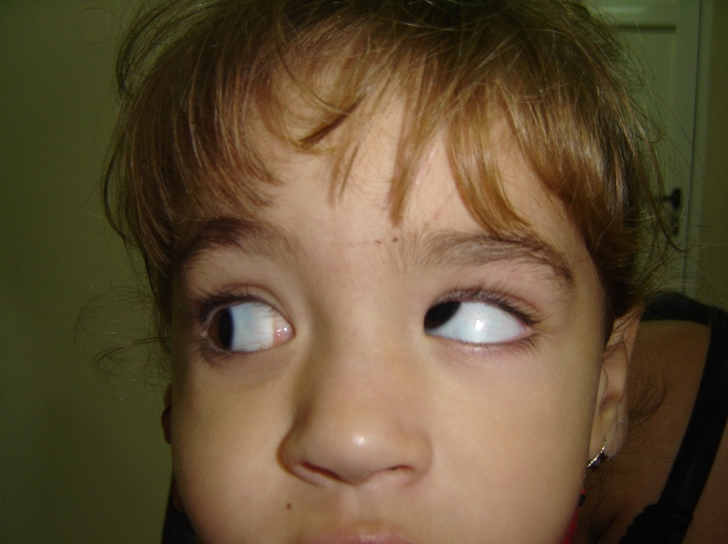
Tema: Alteraciones de la posición de los globos oculares.
Sumario:
Estrabismo: concepto. Etiología. Cuadro clínico. Diagnóstico presuntivo. Conducta a seguir. Pronóstico. Remisión al especialista de Oftalmología.
Ambliopía: concepto. Desarrollo de la visión.
Exoftalmía: concepto. Etiología. Cuadro clínico. Diagnóstico presuntivo. Conducta a seguir: orienta y remite al especialista de Oftalmología.
Enoftalmía: concepto. Etiología. Cuadro clínico. Diagnóstico presuntivo. Conducta a seguir: orienta y remite al especialista de Oftalmología.

Slide 3
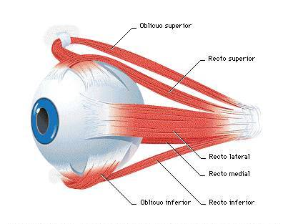
VISIÓN BINOCULAR
En condiciones normales, los objetos se ven con los dos ojos: ambos fijan simultáneamente el mismo objeto y forman, cada uno, una imagen de igual tamaño, forma e intensidad, que se percibe como una imagen única (fusión).
El ojo es movido por 6 músculos extrínsecos, que son 4 músculos rectos y 2 oblicuos, que tienen su origen en las paredes de la orbita y se insertan en la esclerótica.

Slide 4
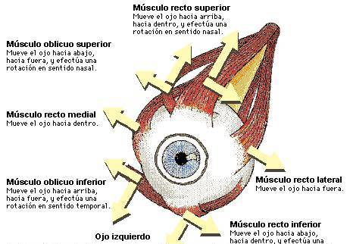

Slide 5
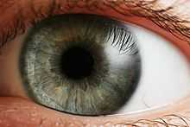
Posiciones de la mirada.
Posición primaria: Posición de la mirada adelante, mirando al infinito.
Posiciones secundarias: Son arriba, abajo, derecha e izquierda.
Posiciones terciarias: Son cuatro posiciones oblicuas de la mirada: arriba a la derecha, arriba a la izquierda, abajo a la derecha y abajo a la izquierda.

Slide 6
Los globos oculares poseen 3 ejes principales de movimientos.
Horizontal (Aducción y Abducción)
Vertical (Elevación y Depresión)
Anteroposterior (Intorsión (rotación hacia adentro) y extorción (rotación hacia afuera)

Slide 7
Estrabismo
Concepto
Es la pérdida de paralelismo entre ambos ojos, al observar un objeto. Cuando los ojos tienen una posición en la que la imagen cae en la fóvea de un ojo, pero no en la del otro, este segundo ojo está desviado y, por tanto, se presenta el estrabismo.
Etiología
Refractivas: Las ametropías son causa frecuente de estrabismo, sobre todo las hipermetropías y anisometropías.

Slide 8
Sensoriales: Cualquier lesión orgánica que impida una correcta agudeza visual, puede interferir el adecuado desarrollo del equilibrio oculomotor.
-catarata monocular.
-opacidad de la córnea monolateral,
-foco de coriorretinitis.
-un retinoblastoma.
Musculares: Por anomalías de inserción en los músculos,
-vainas,
-fibrosis,
-retracciones mecánicas y parálisis oculomotoras,

Slide 9
Anatómicas. Por anomalías en las órbitas y en las disostosis craneofaciales, como en la enfermedad de Crouzon y el síndrome de Apert, entre otras.
Esenciales o idiopáticas: (60 – 65 %) Son las más frecuentes. Se producen por una afectación del sistema motor ocular de origen desconocido.
Centrales. Algunas afecciones del sistema nervioso central cursan con un estrabismo, como el síndrome de Down.
Alteraciones inervacionales.
-desproporciones o alteraciones en la relación acomodación/convergencia o entre la convergencia /divergencia, pueden presentarse estrabismos.

Slide 10
Clasificación
De acuerdo con la dirección de la desviación:
- Horizontales:
Convergentes o esodesviaciones.
Divergentes o exodesviaciones.
- Verticales:
Hiperdesviación: hacia arriba. Hipodesviación: hacia abajo.
- Torsionales.
- Combinadas.

Slide 11
De acuerdo con el estado de la fusión:
- Forias: desviación latente, en la que el control de la fusión está siempre presente.
- Tropía: desviación manifiesta, en la que el control de la fusión no está presente.
De acuerdo con la fijación:
- Alternante: existe una alternancia espontánea de la fijación de un ojo a otro.
- Monocular: hay una preferencia definitiva para fijar por un solo ojo.

Slide 12
De acuerdo con la edad de inicio:
- Congénitos: cuando la desviación ocurre en los primeros 6 meses de la vida.
- Adquiridos: cuando el inicio de la desviación se presenta después de los 6 meses de edad.
Existen diferentes tipos de estrabismos:
Monoculares
Binocular
Alternantes

Slide 13
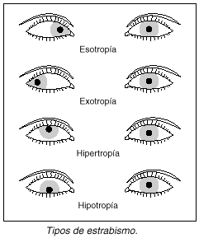

Slide 14
Cuadro clínico
Características similares entre todos los estrabismos
desviación, diplopía y confusión.
Síntomas y signos particulares como son:
- Movimientos oculares limitados
- Agudeza visual disminuida
- Tortícolis en las parálisis musculares
- Alteraciones de la refracción
- Cierre o guiño de un ojo, y fotofobia
- Síntomas astenópicos en las heteróforias
- Esotropía congénita.

Slide 15
Diagnóstico
El diagnóstico del estrabismo se hace evidente con solo examinar al paciente con una luz en posición primaria de la mirada.
Cover test.
Cover uncover test.
Cover test alternante o test de oclusión alternante.

Slide 16
Exámenes basados en el reflejo corneal. Cuando el niño no coopera, o en el caso de una fijación excéntrica, podemos utilizar los exámenes basados en el reflejo corneal.
Método de Hirschberg. Se calcula que cada milímetro de desplazamiento del reflejo luminoso sobre la córnea.
- 15°, cuando el reflejo se sitúa en el borde pupilar.
- 30°, cuando el reflejo se sitúa entre el borde pupilar y el limbo.
- 45°, cuando el reflejo se observa en el limbo

Slide 17
Tratamiento
Finalidades:
- Buena agudeza visual en cada ojo, con la prevención de la ambliopía.
- Buena apariencia estética: se logra con la modificación o eliminación del ángulo de la desviación.
- Buena visión binocular cuando se logra el equilibrio entre el sistema sensorial y motor.

Slide 18
Procedimientos:
Prevención de la ambliopía con el diagnóstico precoz del estrabismo
Ocluir el ojo sano para forzar el uso del ojo desviado.
- Corrección óptica adecuada del defecto de refracción
- Ejercicios ortópticos binoculares
Cirugía.

Slide 19
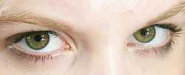
Conclusiones.
En la conferencia se abordo las alteraciones de la posición de los globos oculares, dentro de ellas el estrabismo su etiología, clasificación y la conducta por ser las más frecuentes.

Slide 20
Pregunta de comprobación
A su consulta acude un madre con un niño de 2 años la cual refiere que el niño presenta desviación del ojo derecho hacia arriba.
Teniendo en cuanta estos elementos:
Impresión diagnóstica.
Según la posición del ojo se trata de una .

Slide 21
Trabajo y Estudio independiente.
Revisar bibliografía Libro de Oftalmología Cap. 9 pág. 108
Trabajo independiente: Elaborar un cuadro comparativo resumido con los elementos más significativos de la Exoftalmía y la Enoftalmía. Entregar en formato digital.

Slide 22
Bibliografía
Bibliografía: Libro de texo de Oftalmología capítulo 15. pág. 203-220

